Slide 1

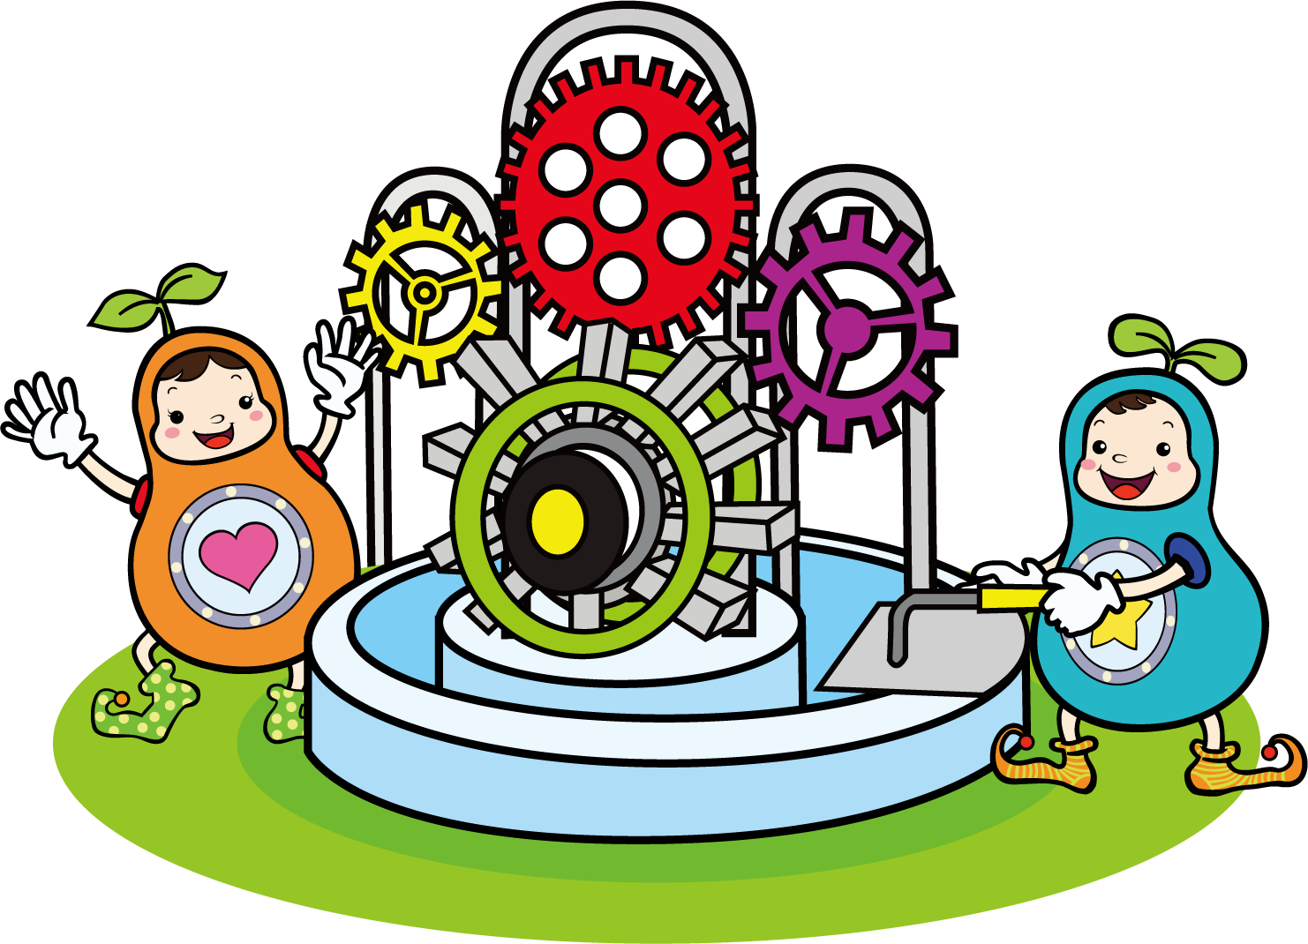

호기심마을 사전안전교육

Slide 2
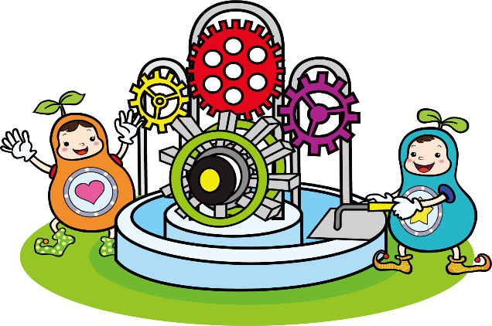

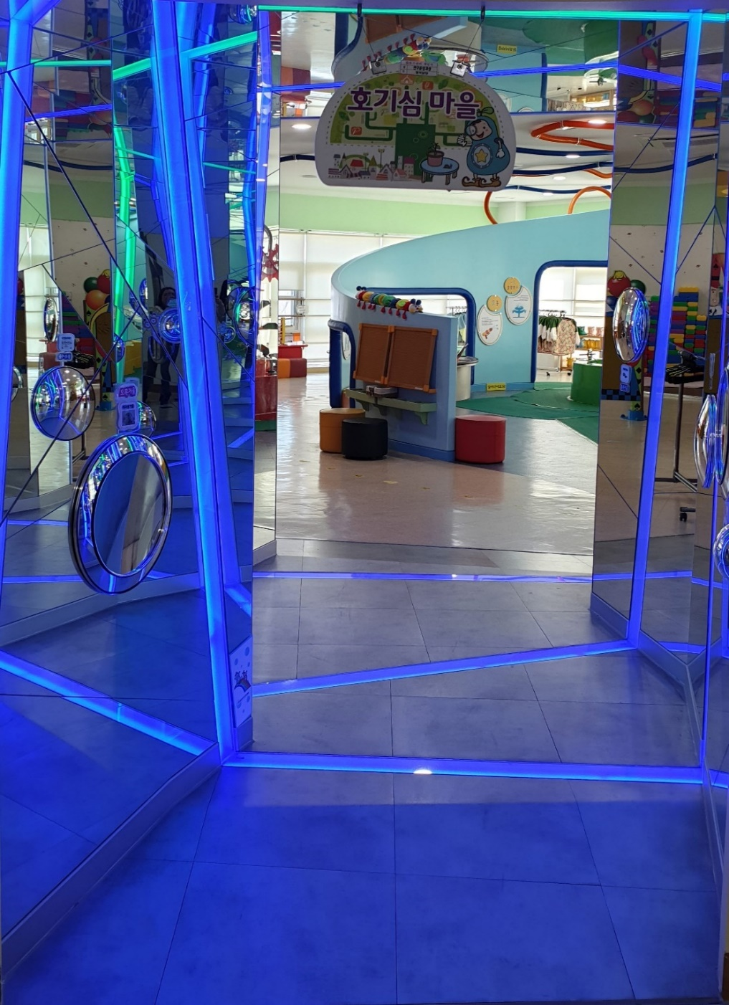

앨리스의 꿈속으로
이용방법
오목거울과 볼록거울의 길을 천천히 걸어가며 앨리스의 꿈 속으로 함께 들어가볼까요?
오목, 볼록 거울에 비치는 모습을
여러 방향에서 관찰해 보아요.
사진
놀이약속
1. 거울 길을 통과할 때 순서대로 천천히
지나가요.
2. 거울은 눈으로만 보세요.

Slide 3
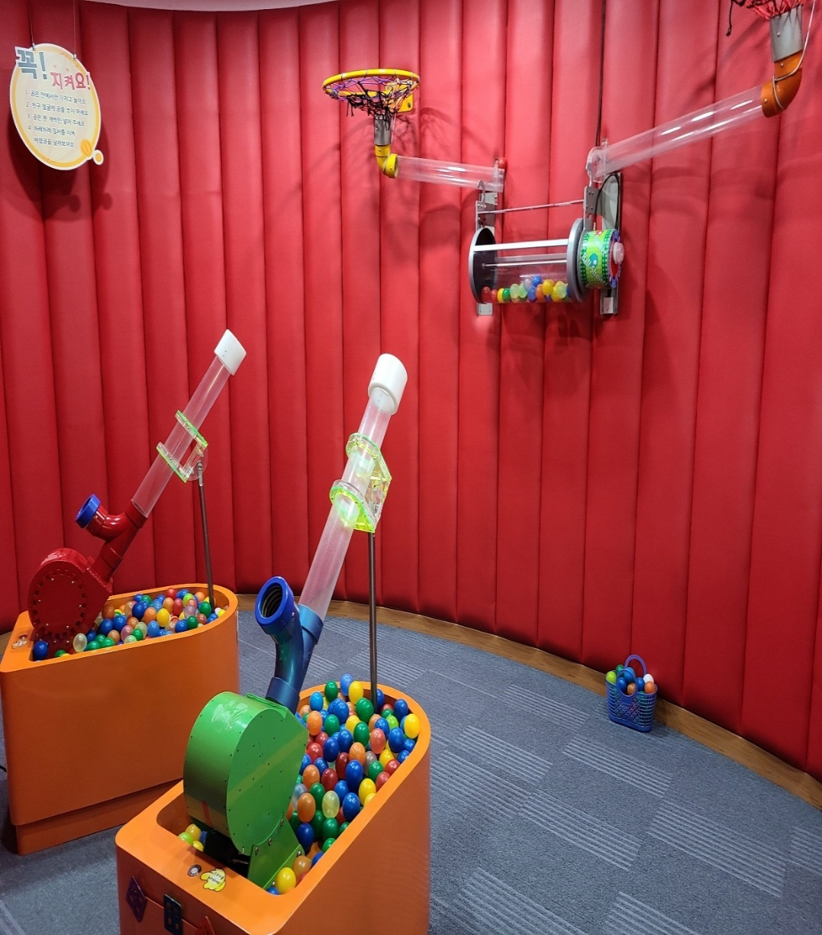
슝슝 바람공 발사
이용방법
슝슝~!
바람의 힘으로 공을 골대에 넣어요.
파란 고무로 감싸진 투입구 속으로
공을 한 개 씩 넣고 버튼을 누르면 공이 발사됩니다!
놀이약속
1. 투입구에 공을 너무 많이 넣으면 막혀서
기계가 고장날 수 있어요.
2. 공을 밟으면 미끄러질 수 있으니
조심해요.

Slide 4
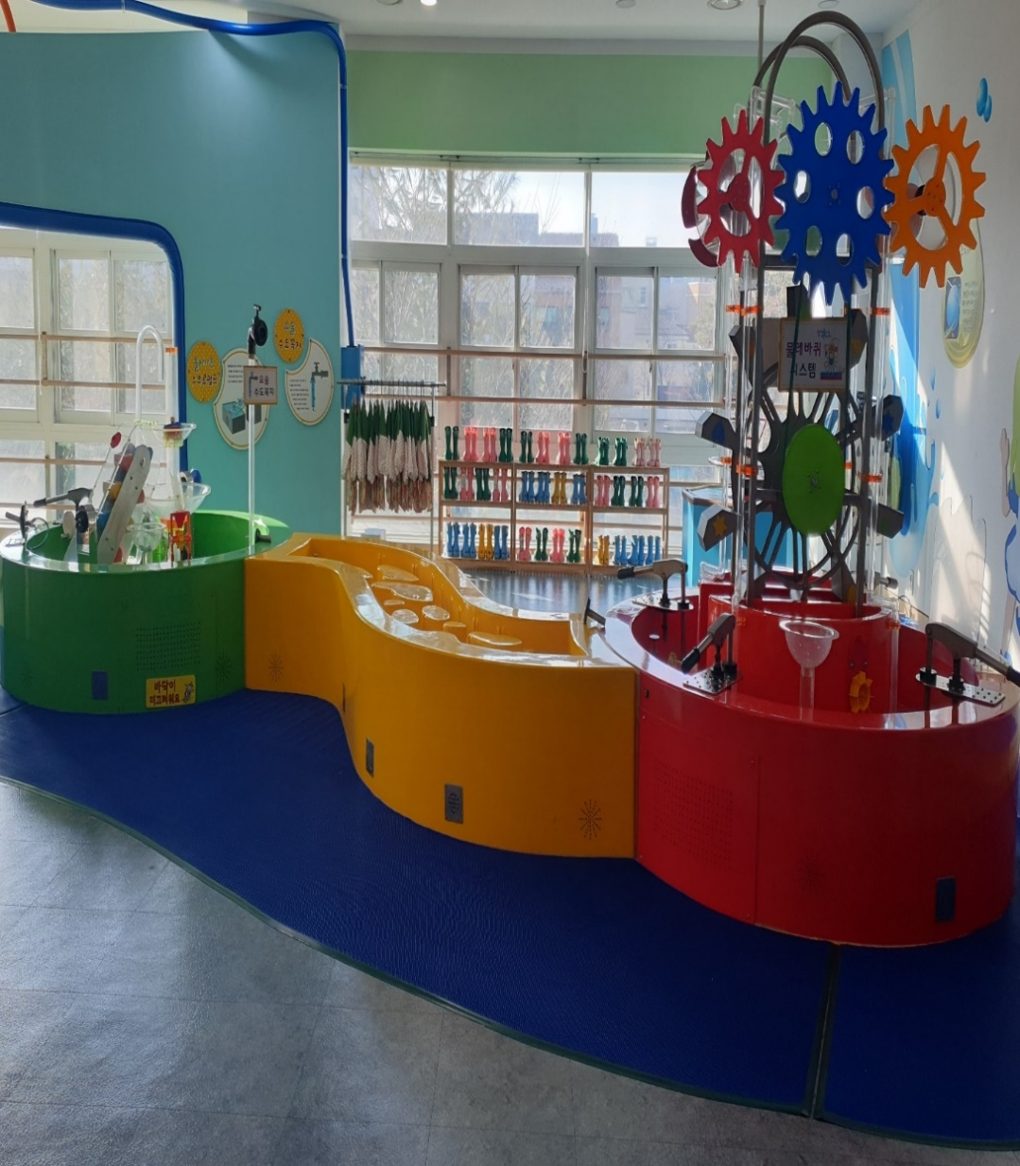
찰랑찰랑 물놀이
이용방법
물놀이장의 펌프를 위 아래로 움직여
물레바퀴에 물이 떨어지는 과정을 관찰해요.
낚시대와 뜰채로 낚시를 하고, 물길을 만들어 배를 띄워 보며 다양한 물의 특성을 탐색할 수 있어요.
사진
놀이약속
1. 물놀이 옷을 입고 장화를 신고 놀이해요.
2. 미끄러지지 않도록 천천히 이동해요.

Slide 5
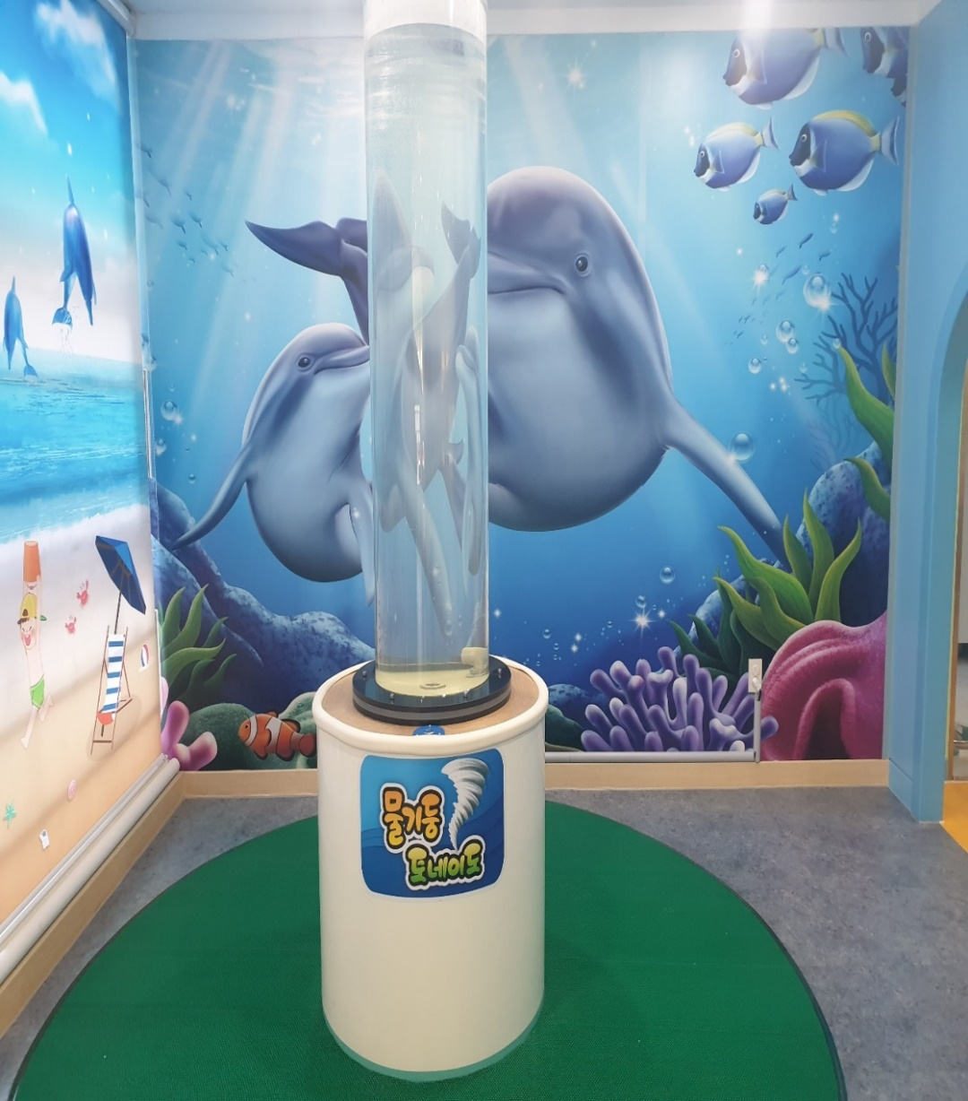
물기둥 토네이도
이용방법
물기둥의 버튼을 누르고
휘몰아치는 물기둥 토네이도의
자연 현상을 관찰해요.
사진
놀이약속
1. 버튼을 한 번 누르고 물기둥 토네이도가
보일 때 까지 기다려 주세요.
2. 물기둥 통을 밀거나 두드리지 않아요.

Slide 6
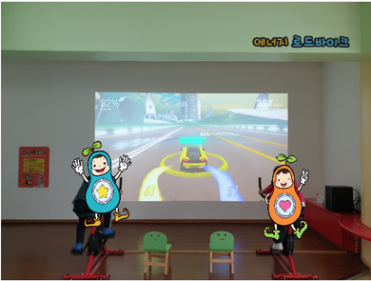
에너지로드 바이크
이용방법
친구와 협동하여 에너지를 만들 수 있어요!
자전거 페달을 밟으면 에너지로드 경주가 시작됩니다. 페달을 열심히 굴려서
화면에 나오는 자동차에 에너지를 전달해요.
경주가 끝난 후 만들어진 에너지량을 확인해요.
놀이약속
1. 자전거를 타고 내릴 때는 조심해요.
2. 바른 자세로 자전거를 타요.

Slide 7
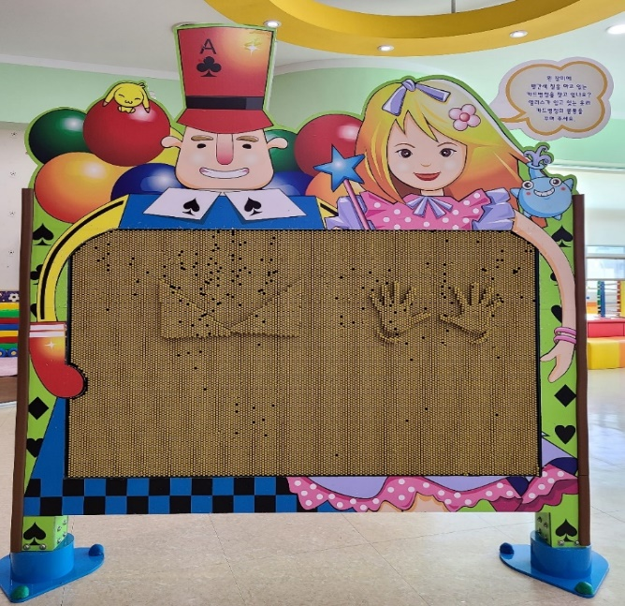
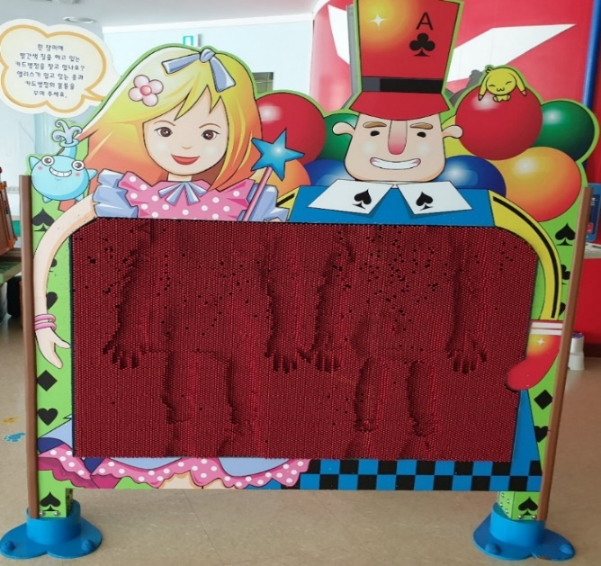
카드병정 핀스크린
이용방법
카드병정과 함께 몸이나 도구를 이용해서
핀 스크린에 다양한 모양을 찍을 수 있어요.
내 몸으로 핀 스크린에 살짝 눌러보세요.
핀 스크린에 모양이 나타납니다.
사진
놀이약속
1. 핀스크린에 얼굴을 대면 다칠 수 있어요.
2. 핀을 잡아당겨서 뽑지 않아요.

Slide 8
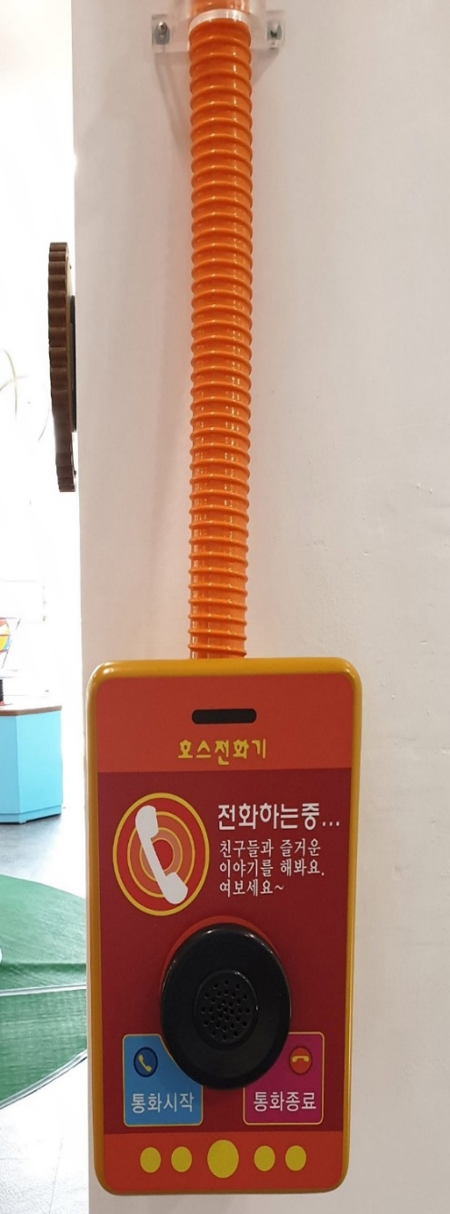
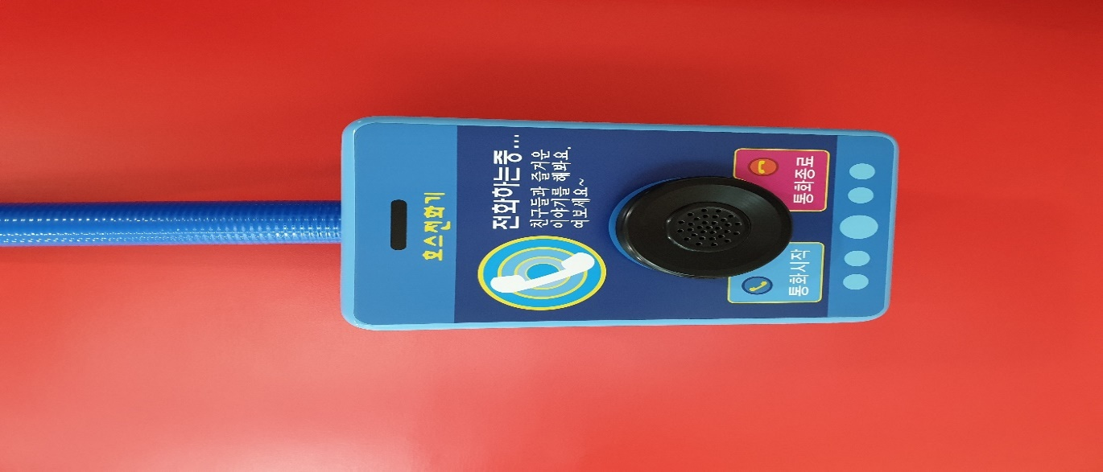
호스 전화기
이용방법
여보세요 ~
친구와 짝을 지어 호스 전화기 놀이를 해보아요.
친구와 같은 색깔의 호스 전화기 앞에 서서
하고 싶은 이야기를 주고받아요.
호스를 통해 친구의 목소리가 전달돼요.
사진
놀이약속
1. 호스 전화기에서 조금 떨어져 이야기 해요.
2. 너무 큰 소리로 말하면 잘 들리지 않아요.

Slide 9
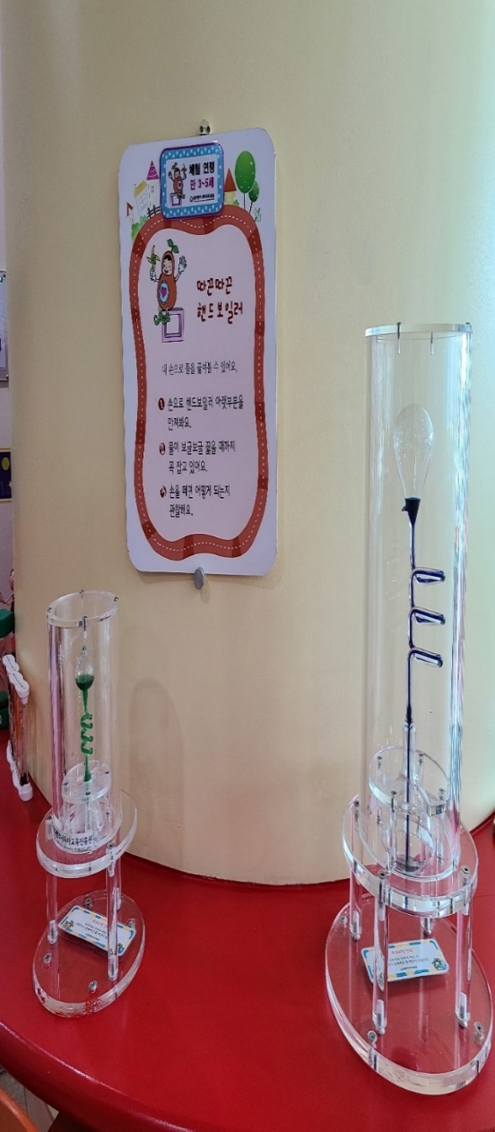
핸드보일러
이용방법
호기심 마을에선 손으로 물을 끓여 볼 수도 있어요.
손바닥을 마주 대고 비벼서
따뜻하게 열을 발생시킨 후
핸드 보일러 아랫부분에 손을 대고 있어요.
물이 위로 올라가서 끓을 때까지 손을 대고 있어요.
놀이약속
1. 핸드 보일러를 너무 세게 잡지 않아요.
2. 핸드 보일러를 소중히 다뤄요.
3. 의자에 앉아서 체험해요.

Slide 10
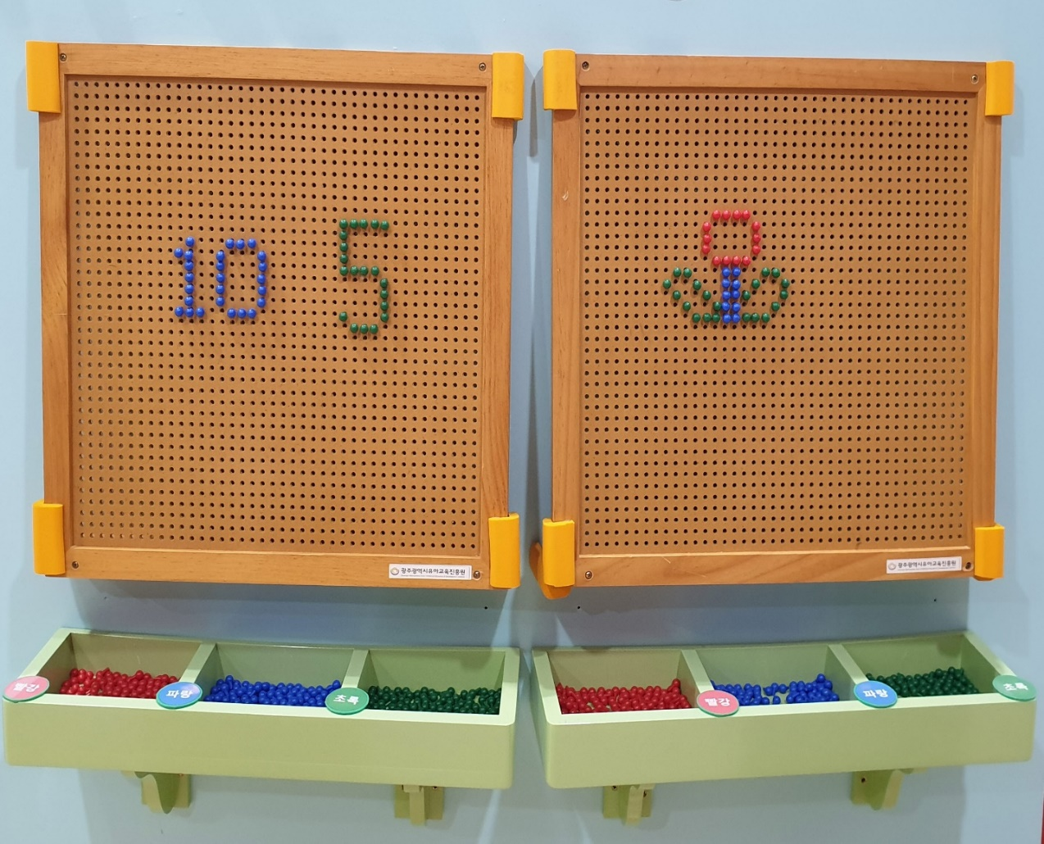
패그보드
이용방법
알록달록 패그 보드 판에 색깔 핀을 꽂아 꾸며요.
색깔 핀으로 점을 찍어보고
핀을 이어서 꽂아 선으로 그림을 그려보고,
숫자나 글자를 표현할 수도 있어요.
놀이약속
1. 사용 후에 색깔 핀을 상자에 정리해요.
2. 색깔 핀을 입에 넣지 않아요.

Slide 11
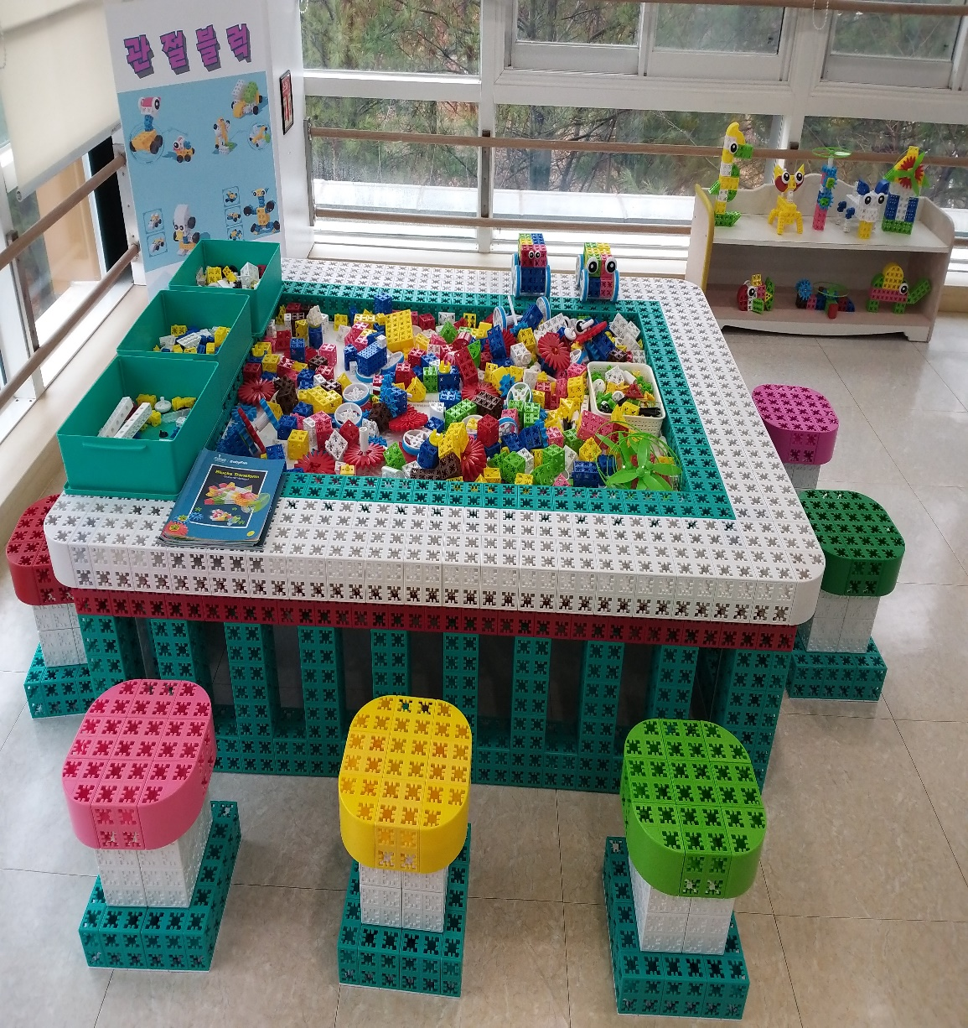
블록놀이
이용방법
변신블록과 관절블록을 이용하여 다양한 형태의 나만의 블록을 만들어 보세요.
상상력과 창의력으로 만든 작품을 전시해 보세요.
놀이약속
1. 놀이 후 블록은 제자리에 정리해요 .
2. 의자에 앉아서 활동해요

Slide 12
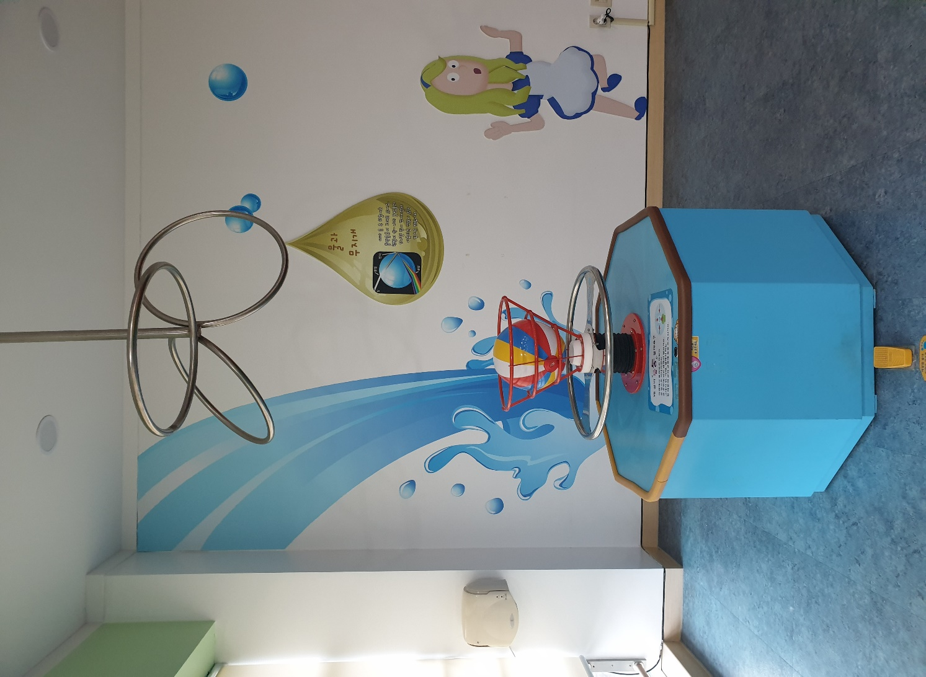
베르누이 공
이용방법
버튼을 누르면 나오는 바람의 힘으로
공을 띄워보고 골대에 공을 넣어봐요.
버튼을 누르고 페달을 밟은 후 둥근 핸들로
바람의 방향을 조절하며 공을 띄워 골대에 넣어요.
놀이약속
1. 페달을 천천히 밟아요.
2. 공의 위치를 잘 확인한 후 공을 가져와요.

Slide 13
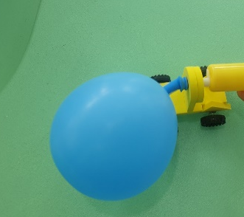
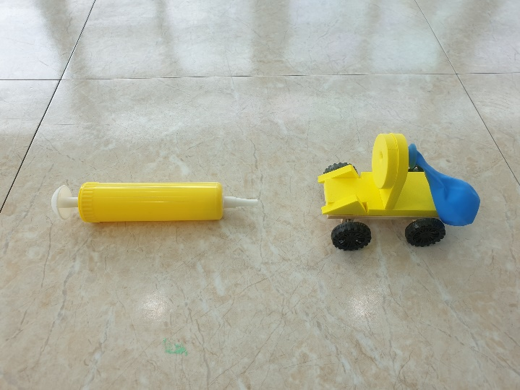
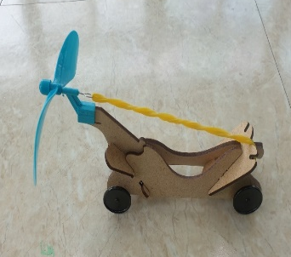
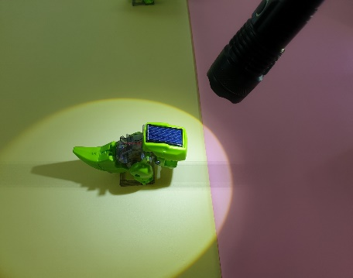
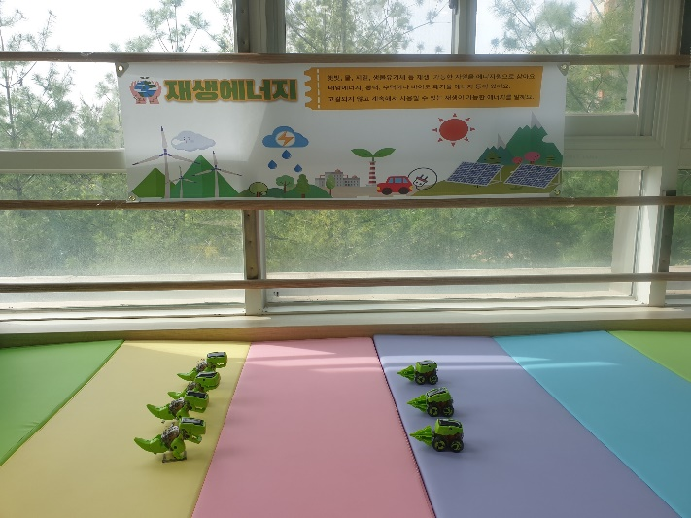
기후환경(대체에너지)
이용방법
바람과 태양의 빛으로 에너지를 만들 수 있어요.
풍선 자동차와 고무 동력 자동차, 태양광 로봇을
직접 작동해 보아요.
놀이약속
1. 손전등을 얼굴에 비추지 않아요.
2. 태양광 로봇과 자동차를 소중하게
다뤄요.

Slide 14
즐겁고 안전한 체험을 해요 !

